Slide 1


La médecine de catastrophe
Université Alger 1- Faculté de Médecine- Cycle graduation
Module UMC- - Année 2023 / 2024

Slide 2
OBJECTIFS DE L’ENSEIGNEMENT
Préparer des médecins à intervenir sur les lieux de sinistres ou de catastrophes naturelles,
2. Acquérir une véritable CULTURE de la catastrophe et du risque collectif qui reste différente de celle de la mise en œuvre de soins d'urgence individuel.

Slide 3
PLAN
Introduction
Les Catastrophes
2. L’aléa catastrophique
II. Définition et objectifs
III. Classification des catastrophes
IV. Organisation des secours médicaux

Slide 4
Introduction
La médecine de catastrophe est une spécialité médicale jeune pour laquelle chaque engagement opérationnel doit être facteur de progrès et d’affirmation de ses bases scientifiques
Par leurs conséquences sur les populations, les catastrophes ont conduit les médecins et les chirurgiens à adapter et à améliorer les secours et les soins d’urgence.
Une première classification des catastrophes selon leur origine a conduit à déterminer des dominantes agressives et leurs traitements.
Une seconde, qui analyse leurs conséquences, définit une organisation adaptée des secours : Plan Rouge (ou NoVi) ou envoi de colonnes de secours

Slide 5
Introduction
Quelle que soit l’ampleur du phénomène en cause, les phases suivantes sont rencontrées :
•phase de sidération : survenant immédiatement après l’évènement, elle peut durer de quelques dizaines de minutes à plusieurs jours pour une catastrophe naturelle de grande ampleur.
En l’absence de secours organisés, seules des interventions spontanées des témoins y sont généralement possibles ;
•phase d’intervention d’urgence : c’est le début de la réponse secours, les soins d’urgences se mettent en route

Slide 6
Introduction
La prise en compte du Syndrome post-traumatique dû à la confrontation avec la mort, la survenue d’épidémies et de pandémies, la répétition des catastrophes chimiques et nucléaires, l’émergence du terrorisme atteignant les populations civiles ont renforcé la nécessité de disposer de techniques médicales appropriées, d’une organisation structurée des secours et soins d’urgence, d’un support logistique performant
Il s’agit de faire du mieux possible pour un maximum de victimes.
L’improvisation est facteur de redondance, de gaspillage de moyens qui sont en quantité limitée.

Slide 7
Introduction
Si un phénomène produit de nombreuses victimes, le mécanisme lésionnel est souvent le même et les lésions observées seront de même nature, mais suivant les cas d’une gravité différente.
En urgence, le problème diagnostique est donc simplifié, c’est l’évaluation de la gravité qui devient essentielle et qui guide la prise en charge

Slide 8
Introduction
les catastrophes ont des aspects multiples
Par leurs causes – Attentats – Catastrophes technologiques – Catastrophes naturelles » Canicules » Épidémies …
Leurs conséquences sur les structures de soins – Destruction, – Inondation … •
Leur intensité – Accidents catastrophiques à effets limités – Événements majeurs\
Évolution naturelle des catastrophes

Slide 9
Introduction
Les catastrophes ont des modes agressifs dominants : les explosions provoquent des blasts, les séismes des crush syndroms, les accidents de transport des polytraumatismes et des incarcérations, les avalanches des hypothermies, les incendies des brûlures et des intoxications par les fumées, les accidents nucléaires des irradiations et des contaminations, les accidents chimiques des intoxications, les fusillades des blessures balistiques.
L’étude des dominantes lésionnelles permet de proposer des conduites médicales adaptées : traitement précoce des compressions musculaires, administration d’antidotes spécifiques, pratique du Damage Control, relève des victimes de blast. Les gestes et leurs indications ont été précisés : pratique des exsufflations de pneumothorax, abords veineux intra-osseux, amputation de dégagement, sédation-analgésie sur le terrain...
Dès 1990 une attention particulière a été donnée aux blessures psychiques résultant de la confrontation brutale à la mort : une prise en charge médico-psychologique précoce a complété les soins somatiques.

Slide 10
L’aléa catastrophique
Selon le Fond monétaire international et la Banque mondiale, le coût économique des catastrophes de ces trente dernières années s’élèverait à 3 500 milliards de dollars, 160 milliards pour les catastrophes naturelles en 2012 . C’est le coût humain, le plus souvent exprimé en nombre de victimes décédées qui motive les médecins.
Le tsunami qui est l’aléa responsable du plus grand nombre de victimes (280 000 morts) a un caractère exceptionnel.
Les séismes destructeurs sont plus fréquents (500 en dix ans qui ont entraîné 500 000 victimes). Plus de cent épisodes de canicules avec 120 000 victimes ont été déplorés pendant la même période.
450 cyclones ont fait 250 000 victimes. Les inondations sont de fréquence élevée (2 000) et ont provoqué 50 000 victimes, l
es mouvements de terrain (600) ont fait 2 000 victimes.

Slide 11
L’aléa catastrophique
Les vagues de froid, les tempêtes comme les éruptions volcaniques font peu de victimes. S’ajoutent à ces bilans les épandages de gaz toxiques comme à Bhopal (8 000 morts immédiates et 25 000 retardées), les explosions de réacteurs nucléaires ou d’hydrocarbures liquides ou gazeux, d’engrais (l’explosion de l’usine AZF à Toulouse a provoqué trente morts et 2 500 blessés) ou de munitions (Brazzaville 283 morts et 2 300 blessés), les chutes d’avion, les accidents de train ou de cars, les incendies et d’autres urgences collectives.

Slide 12
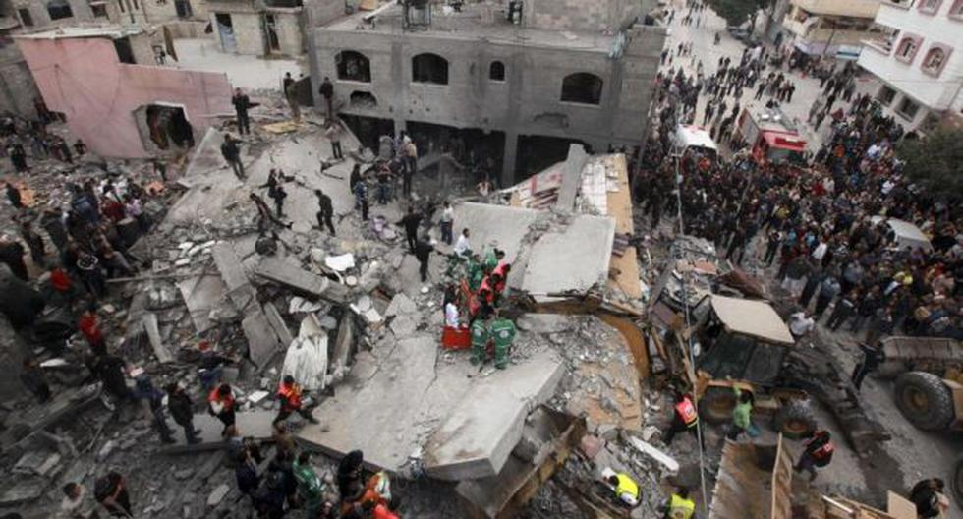

Slide 13
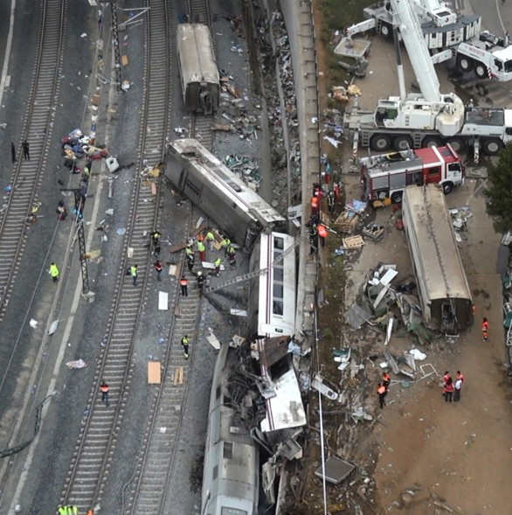

Slide 14
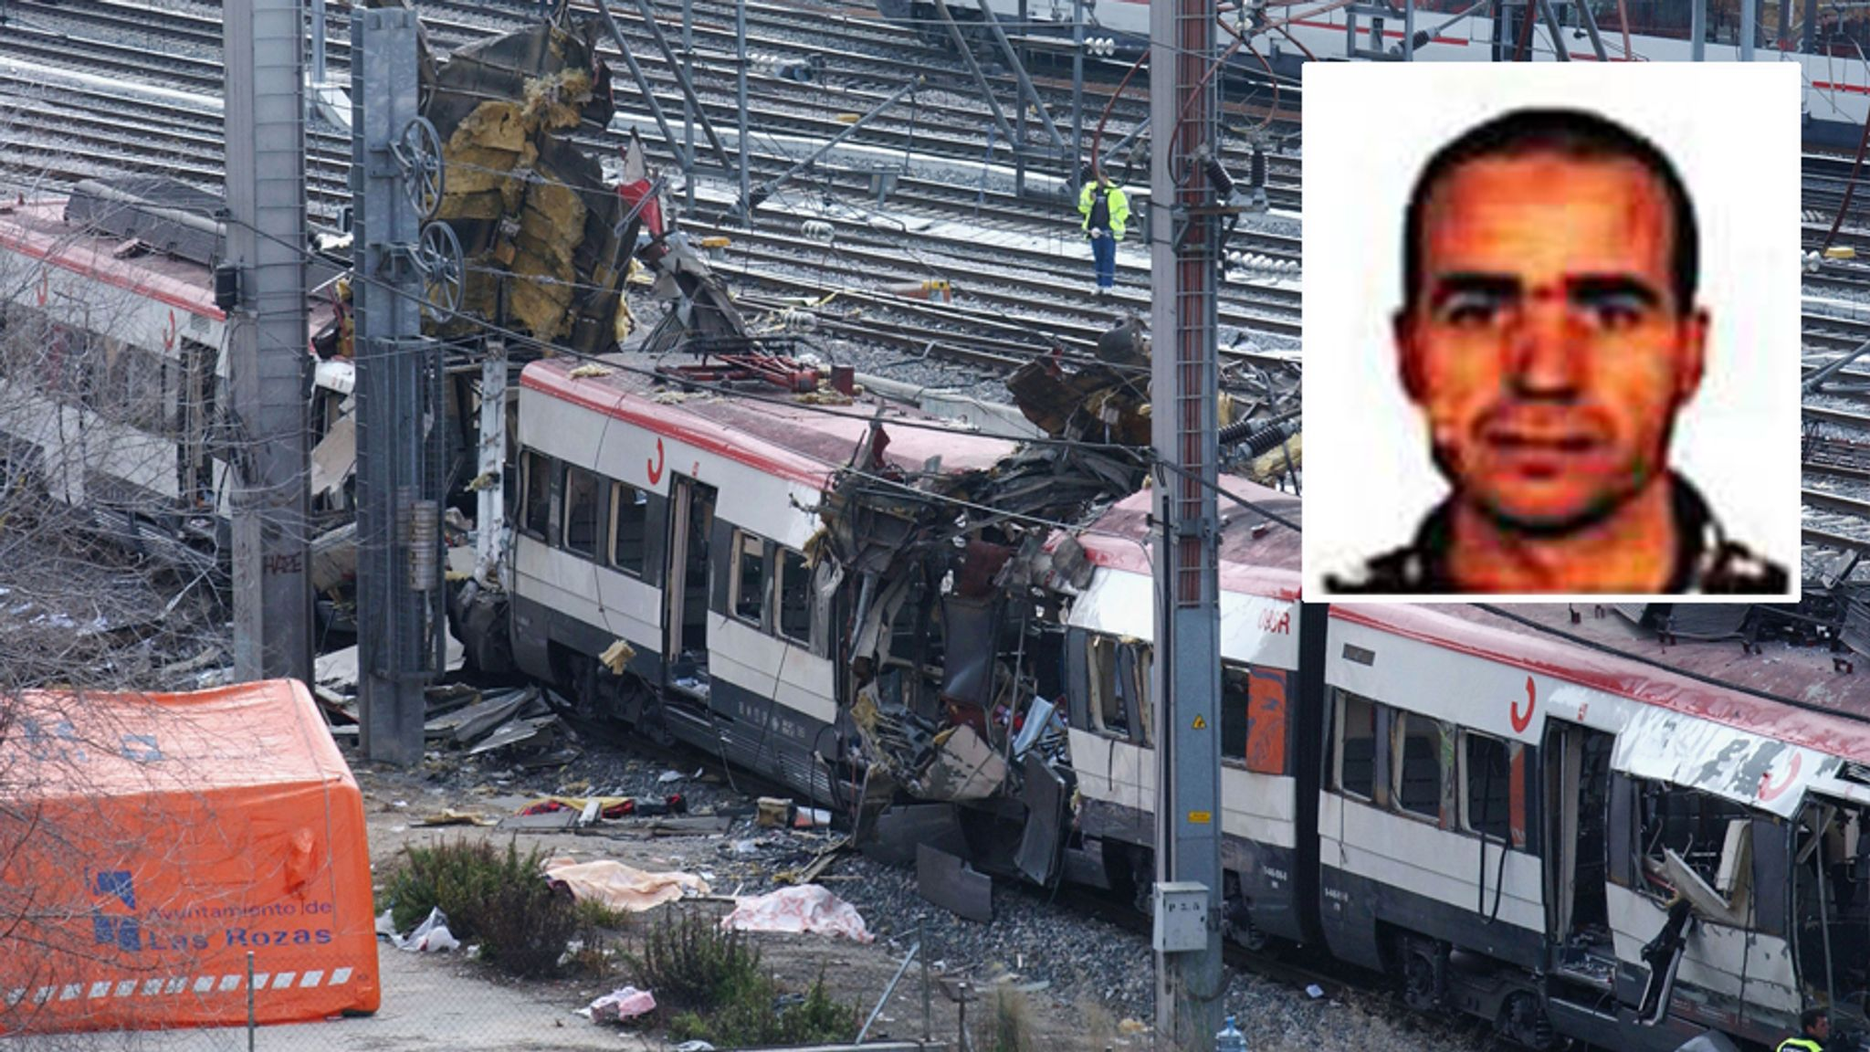

Slide 15
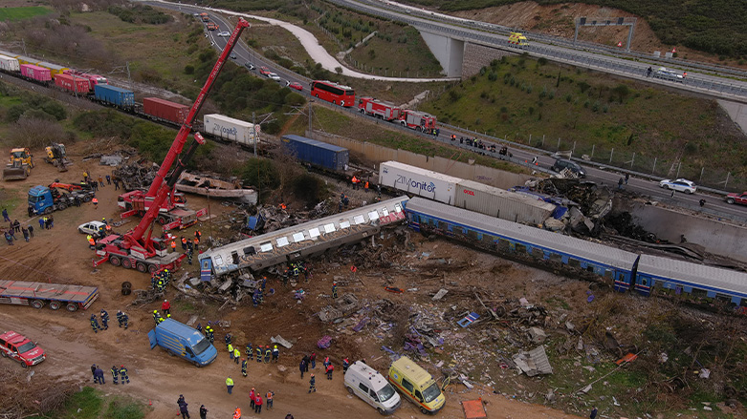

Slide 16
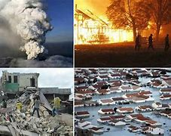

Slide 17
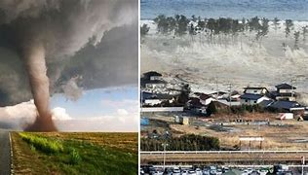

Slide 18
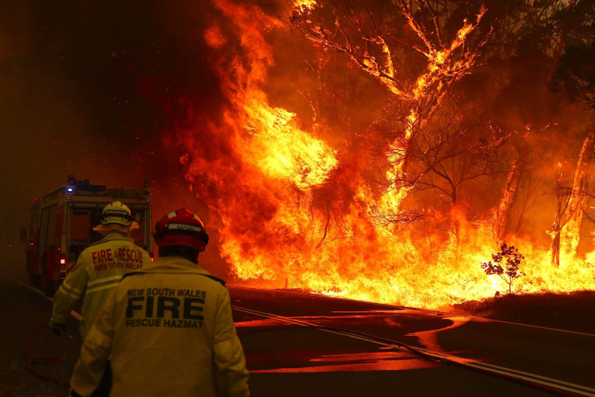

Slide 19
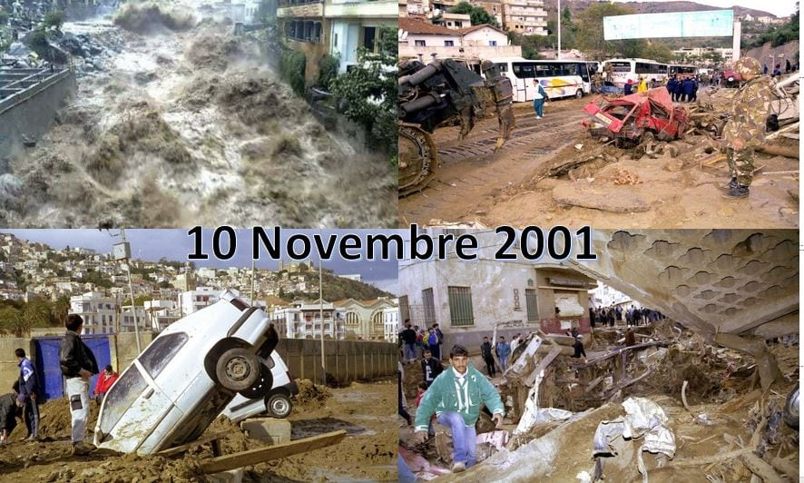

Slide 20
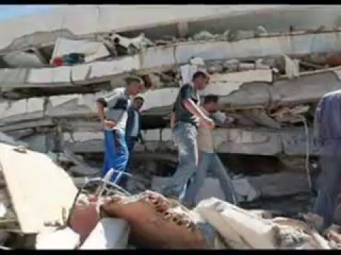

Slide 21
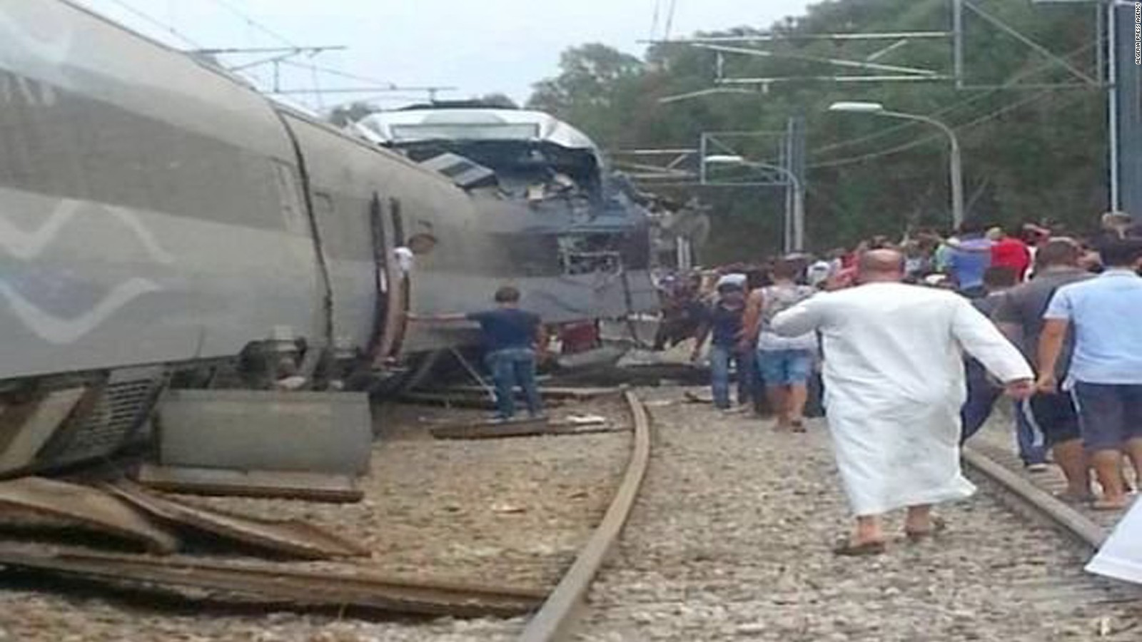

Slide 22
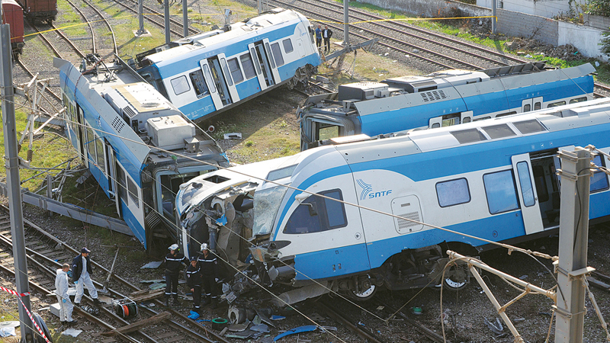

Slide 23
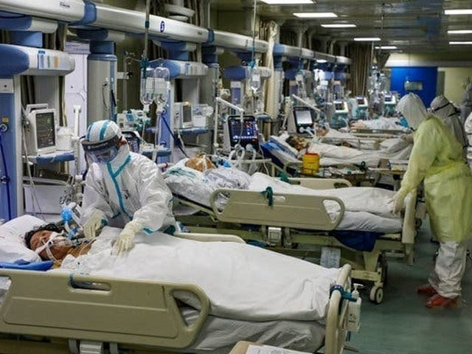
la pandémie émergente

Slide 24
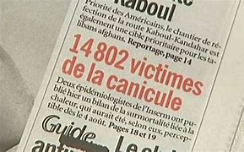

Slide 25
Définition
C’est une médecine de masse (grand nombre de victimes), une médecine globale (prise en charge de tous les aspects sanitaires), d’urgence et de terrain avec ses impératifs extra médicaux et ses aspects circonstanciels et logistiques.
Cela permet de traiter le plus grand nombre de victimes directes ou indirectes, le mieux possible, le plus vite possible en hiérarchisant et priorisant les prises en charge

Slide 26
Définition
–

Slide 27
Classification des catastrophes
Classification des catastrophes selon leurs origines :L’étude de l’origine de la catastrophe a déterminé trois grandes familles :
Les catastrophes naturelles regroupant l’aléa météorologique (cyclones, inondations, coulées de boue, vagues de froid et de chaleur) et géologique (séismes, tsunami, éruptions volcaniques, glissement de terrains...) ;
Les catastrophes technologiques : incendies (immeubles d’habitations ou recevant du public), transports sous toutes leurs formes, accidents industriels mécaniques, chimiques, radiologiques ou biologiques ;
Les catastrophes dites sociales ou « sociétales » réunissent les fusillades, les attentats, les prises d’otage.

Slide 28
Classification des catastrophes
2. Les risques émergents :Le début du XXIe siècle a été marqué par l’émergence de risques nouveaux :
La survenue d’épidémies : la grippe H5N1, le SARS (Severe Acute Respiratory Syndrom), le Chikungunya, la Dengue, l’épidémie Ébola, covid 19 et aujourd’hui la maladie due au virus Zika
. L’épidémie est l’aléa le plus meurtrier. La Peste noire de 1347 a décimé 30 à 50 % de la population européenne en quatre ans ; l’épidémie de grippe de 1918 a été plus meurtrière que la Grande Guerre ;
L’émergence des risques nucléaires, radiologiques, biologiques, chimiques et d’explosions regroupés sous l’acronyme NRBC-E, conséquence de l’aléa industriel ou de l’emploi détourné d’armes de guerre ;
La multiplication et l’acutisation des risques et menaces sociétales dont le terrorisme est la forme la plus actuelle.

Slide 29
Classification des catastrophes
3.Classification des catastrophes selon leurs conséquences :
catastrophe à effet limité comme l’attentat par explosifs, les moyens locaux gardent leur entière capacité d’action. L’organisation de l’engagement des services de sûreté, de secours et d’aide médicale urgente doit en assurer le plein rendement opérationnel.
Lors d’une catastrophe majeure, dont le type est le séisme destructeur, les services qui assurent la sûreté (police et gendarmerie), les secours (sapeur spompiers et associations), les soins (SMUR, SAMU et hôpitaux), le niveau sanitaire local (alimentation et eau de boisson), la capacité de coordination sociale (préfet, maire) sont inefficaces. Il s’agit alors d’envoyer des colonnes de secours provenant de l’extérieur de la zone

Slide 30
Organisation des secours médicaux
En cas d’afflux de victimes (Plan blanc) permet, avec l’aide de tous les acteurs sanitaires, d’assurer la meilleure qualité des soins dans les meilleurs délais. Tout sinistre d’une certaine ampleur pouvant affecter de nombreuses victimes doit entraîner le déclenchement des plans correspondants. (...)

Slide 31
Organisation des secours médicaux
Réception et vérification de l’alerte :
Dès la connaissance de l’événement, par des appels provenant de la police ou de la gendarmerie, des sapeurs-pompiers, d’un hôpital, d’un médecin, ou de particuliers.
Une fois la vérification faite par le médecin-régulateur, le Plan blanc est déclenché par le directeur de l’établissement avec mise en place d’une cellule de crise

Slide 32
Organisation des secours médicaux
2. Arrivée d’une équipe médicale sur le site : Le premier médecin arrivé sur place devra transmettre immédiatement un premier bilan et une première appréciation du nombre et de la gravité des blessés.
2.1. Particularités De La Médecine De Catastrophe sur le site : Ce sont la nécessité d’adopter une stratégie adaptée, la nature des manifestations pathologiques rencontrées et enfin des techniques spécifiques.

Slide 33
Organisation des secours médicaux
2.1. Particularités De La Médecine De Catastrophe sur le site
2.1.1. Le triage : L’inadéquation entre besoins et moyens de traitement disponibles immédiatement impose la nécessité d’adapter une stratégie afin de classifier ou catégoriser les victimes. Cet acte médical diagnostique s’est organisé en milieu militaire sous le terme de triage. Il détermine le degré d’urgence de l’indication opératoire.
Dès 1792, Dominique Larrey médecin de l’empire crée les ambulances volantes (avec chirurgiens + infirmiers) pour conditionner et évacuer les soldats blessés vers l’arrière. La notion de premier tri apparaît pour répondre à une logique économique avec abandon des urgences vitales trop difficiles à réparer.

Slide 34
Organisation des secours médicaux
En médecine de catastrophe, le triage s’impose dès lors qu’il y a un grand nombre de blessés pour « faire aussi bien que possible, pour le plus de personnes, au moment opportun, dans un endroit approprié »

Slide 35
Organisation des secours médicaux
2.1.2. Amputation de dégagement : Les victimes ensevelies sous les décombres peuvent être retenues par une extrémité de membre. L’accès est souvent limité, dans un espace restreint manquant de lumière et de ventilation. Le médecin se trouve dans l’obligation hautement anxiogène de priver une victime d’une main, d’un pied, voire d’un membre entier.
L’amputation doit être pratiquée dès la certitude de l’impossibilité de dégagement de la victime, après sa préparation par correction de la déshydratation et de l’hypovolémie. L’intervention, sous anesthésie par Kétamine et bolus de morphine avec maintien d’une ventilation spontanée, est réalisée avec une scie de Gigli, après le placement d’un garrot artério-veineux distal. L’amputation chirurgicale réglée est réalisée dans un second temps au bloc opératoire.

Slide 36
Organisation des secours médicaux
2.1.3. Les nécrotomies : Ce néologisme a été proposé au cours de séismes et d’accidents ferroviaires pour décrire un geste particulièrement éprouvant qui consiste à sectionner des cadavres pour dégager les victimes survivantes dont l’accès reste une priorité absolue

Slide 37
Organisation des secours médicaux
2.1.4. La gestion des morts : Les médecins sont parfois confrontés à un grand nombre de cadavres. Mission particulièrement pénible en présence des dégradations des corps dues à la nature des agressions et aux délais et en raison de l’odeur prégnante de la cadavérine.
Le risque d’épidémie n’est réel qu’en présence de cholériques parmi les victimes.
La nécessité légale d’identification, dans le respect des croyances et des coutumes locales, est indispensable pour les familles.

Slide 38
Organisation des secours médicaux
3. Évacuation sanitaire des blessés : Le transport des victimes diffère selon qu’il s’agit d’urgences absolues OU NON
Urgences absolues : EU : extrême urgence : blessés très graves devant être hospitalisés en urgence dans un centre disposant des services nécessaires et d’un service de réanimation.
U1 : blessés graves mais dont la vie n’est pas immédiatement en danger. Ils nécessitent des soins intensifs immédiats, mais peuvent être opérés dans les six heures
U2 : blessés sérieux, dont l’état nécessite une hospitalisation.
U3 : blessés légers ne nécessitant que des soins ambulatoires, ou malades “impliqués” c’est-à-dire sans blessure corporelle mais avec une atteinte psychologique sérieuse.

Slide 39

Phase Intra hospitalière

Slide 40
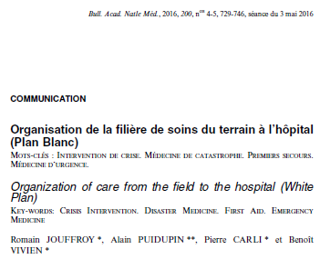
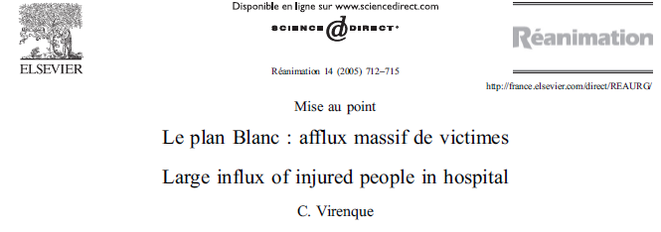
Plan Blanc
Détresse
Réorganiser rapidement l’hôpital pour assurer la prise en charge de victimes en grand nombre
en utilisant :
* Les personnels et moyens existants
* En arrêtant toutes les autres activités non urgentes
*Triage et catégorisation hiérarchie et priorité
« la stratégie du Damage Control »

Slide 41
Plan Blanc
L’objectif:
permet à tout établissement de santé de faire face à une situation exceptionnelle en maintenant une continuité des soins et en préservant la sécurité des patients et des personnes
les patients relevant du plan intrahospitalier ne doivent pas être « mélangés » aux urgences courantes
Conférence d’Actualisation, 2014 Sfar, Pierre CARLI, Caroline TELION

Slide 42
Plan Blanc
Alerte
Directeur
Plan Intra H
Cellule de crise: personnels
Direction
Médicale
Soignant
Logistique
Economique
Accueil

Slide 43
Organisation IH
Le Plan intra hospitalier
La préparation logistique :
Equipements : stock de matériels, brancards et lits supplémentaires
des locaux de soins
signalétique spécifique
« Caisse du plan Blanc » ou « Ballot d’urgence »
Equipement pour gérer 50 personnes en DH du matériels quotidien
Conférence d’Actualisation, 2014 Sfar, Pierre CARLI, Caroline TELION

Slide 44
Zone plan Blanc
Le Plan intra hospitalier
la zone du plan au niveau du service des urgences :
Formé du personnel fixe des urgences , qui portera un badge
Cette zone comprend
Hall d’accueil : zone de tri, accueil infirmier et administratif
de stockage des brancards et des fauteuils roulants
Salle d’attente principale : zone d.attente des accompagnants
Boxes : utilisés comme zone de soins
Salle d.accueil des urgences vitales : Déchocage
zone de soins en cas d’urgence vitale (UA ) et courantes (UR)
Bureau des médecins : bureau médical et accueil des familles

Slide 45
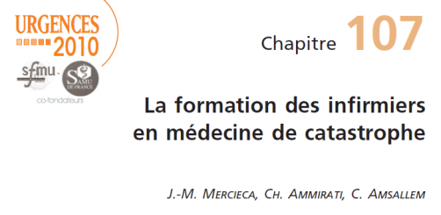
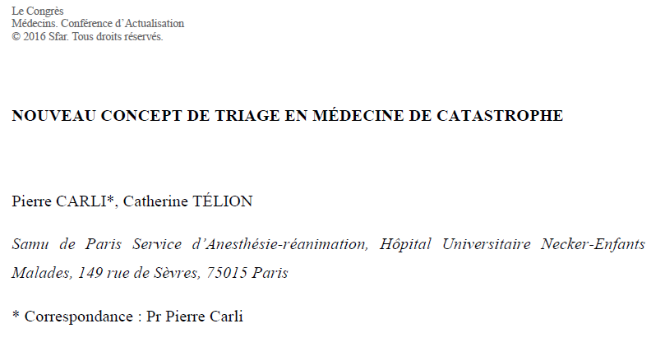
Zone plan Blanc
Hall d’accueil : Medecin , accueil infirmier et administratif
Triage intra hospitalier
Classification des urgences
UA Urgences Absolues(Extrême) sans délai
UR : 6 heures,
PIVD : délai 18 heures
PD: Morgue

Slide 46
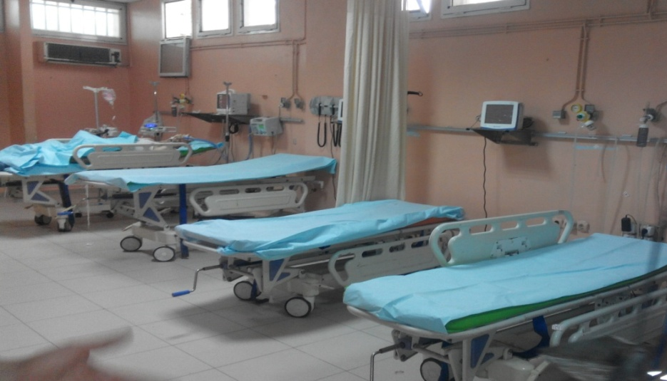
Zone plan Blanc
Salle des urgences vitales (SAUV) : Déchocage
UA Urgences Absolues(Extrême) sans délai
UMC Bab El Oued
SAUV = Déchoquage

Slide 47
Zone plan Blanc
Zone d.attente des patients et des accompagnants
Un nombre important de patients la zone d.attente des accompagnants pourra être transférée dans un autre service
Protection des biens des personnes
Les effets : des sacs plastiques transparents dès la zone de tri
Information des familles
par le médecin urgentiste, reçu au bureau des médecins
Les unités d’hospitalisations
Assurent la continuité des soins et les sorties possibles

Slide 48
La prise en charge des blessés
1.La prise en charge des blessés graves
Les blessés graves, incarcérés ou polytraumatisés qui n’ont pas pu s’écarter du risque. Ce sont les médecins qui assurent la réanimation directement sur le site. L’anesthésiste réanimateur (et parfois le chirurgien) est nécessaire sur le terrain.
Les gestes pratiqués sont : - l’anesthésie générale, - l’hémostase des hémorragies des membres, voire l’amputation de sauvetage, - la ventilation mécanique après intubation des malades dans le coma et les patients présentant une contusion pulmonaire, un blast thoracique ou un épanchement pleural. Ceci peut nécessiter l’exsufflation ou la pose de drains thoraciques, - le remplissage vasculaire rapide des chocs hémorragiques ou du choc
hypovolémique des grands brûlés. Ceci nécessite parfois la mise en place de voie veineuse profonde

Slide 49
La prise en charge des blessés
2. La prise en charge des blessés avec peu d’atteinte somatique : mais avec souvent une blessure psychique importante, ils sont regroupés dans un lieu confortable choisi par le commandant des opérations de secours. Ces blessés seront catégorisés par les médecins d’urgence, traités et acheminés vers les hôpitaux par les moyens de transport simples

Slide 50
La prise en charge des blessés
3. Les prises en charge spécifiques
La prise en charge ORL: très importante en cas de sinistre ou accident avec explosion.
L’oreille est l’un des premiers organes lésés par un blast. Rechercher systématiquement des lésions. Les séquelles de l’atteinte de l’appareil auditif sont au premier plan des plaintes fonctionnelles futures.

Slide 51
La prise en charge des blessés
La prise en charge des grands brûlés : Les soins immédiats consistent principalement à
Soustraire à l’agent nocif : - Refroidir la brûlure (sans refroidir le brûlé) : toujours dans des lésions de petite surface, ne pas dépasser 20 % de la surface corporelle, éviter chez le malade inconscient ou choqué, au-delà d’1/4 d’heure suite à l’événement, lorsqu’on ne dispose pas de moyens de réchauffement. - Laver les lésions chimiques et absorber les vésicants par du talc ou des gants spéciaux.

Slide 52
La prise en charge des blessés
La prise en charge des grands brûlés :
Évaluer la gravité des brûlures :
Etendue : exprimée en % de la surface corporelle totale, règle des 9 (Tête et cou = 9%, MS = 9%, MI = 2x9%, Tronc = 4x9 %); plus la face palmaire de la main de la victime qui représente à elle seule 1% de sa surface. Les lésions chimiques n’apparaissent que de façon retardée. Profondeur : superficielles (souples, exsudantes, très douloureuses, phanères adhérentes, vitropression positive),
profondes (indolores, vitropression négative, phanères non adhérentes, peu exsudantes)
Localisations dangereuses : face, périnée…
Lésions associées : intoxication (CO, CN), inhalation de fumées, lésions traumatiques.

Slide 53
La prise en charge des blessés
La prise en charge des grands brûlés :
Mettre en place un traitement adapté : Oxygénation si brûlures >10 % de la surface corporelle ou si inhalation de fumées.
Intubation des malades inconscients, présentant une détresse respiratoire ou des troubles de la voix dans un contexte d’inhalation de fumées ainsi que des brûlures profondes de la face et du cou avec nécessité d’évacuation longue.
Perfusion de Ringer-lactate ou de sérum physiologique si lésions > 10 % chez l’enfant et >15 % chez
Analgésie par de la Morphine (1mg/ml) 2 à 3 mg par injection IV (titrer).
Envelopper dans des champs propres ou stériles.
Dépister les lésions circulaires profondes justifiant une escarrotomie.
Réchauffer le patient.
Vérifier la vaccination antitétanique.

Slide 54
La prise en charge des blessés
Les pathologies pneumologiques : Lors d’un afflux important de victimes à la suite d’une explosion, tout blessé qui a des signes d’atteinte auriculaire doit être considéré comme suspect d’atteinte pulmonaire.
Une rupture tympanique signe la présence d’un blast entraînant de possibles lésions pulmonaires graves qui ne se manifesteront parfois qu’après un délai de quelques heures.
Ces lésions peuvent être ;Un œdème pulmonaire parfois hémorragique, des ruptures alvéolaires, bronchiolites voire trachéales entraînant un emphysème interstitiel, un pneumothorax ou un pneumo médiastin

Slide 55
La prise en charge des blessés
Les pathologies pneumologiques : Le pronostic de ces blessés est sévère car les lésions alvéolaires sont constantes dans ces cas. Cela impose leur hospitalisation immédiate et prioritaire après un transport médicalisé afin de pratiquer un bilan radiologique complet. Les lésions laryngo-trachéales souvent associées imposent une grande prudence pendant le transport où l’oxygénation sera réalisée au masque

Slide 56
La prise en charge des blessés
Aspects psychologiques et psychiatriques :Une prise en charge psychologique et psychiatrique doit être assurée immédiatement aux victimes d’attentat ou d’accident collectif.
Les soins ont lieu systématiquement dans les minutes ou les heures suivant l’événement.
Selon les cas, il s’agira de : Calmer les angoissés, les agités : leur parler, contenir leur souffrance, solliciter un récit de l’événement qu’ils ont traversé. Parfois, la prescription d’un anxiolytique à demi-vie courte est indiquée ; S’occuper des personnes en état d’hébétude ou de sidération, en tentant d’établir avec eux un contact verbal, voire physique, en évitant toute sollicitation trop insistante.

Slide 57
La prise en charge des blessés
Aspects psychologiques et psychiatriques; Dans la plupart des cas, ces personnes doivent faire l’objet de soins spécialisés; Un examen et une surveillance médicale sont nécessaires, de même qu’une prescription à visée sédative qui peut être utile dans certains cas; Confier les sujets présentant des symptômes sévères à un spécialiste

Slide 58
Conclusion
Conclusion
Organisation des soins Extra et intra hospitalier permettent:
Une organisation, et une logistique afin de canaliser les moyens humains et matériels
Une prise en charge, dirigée selon le degré d’urgence de la victime afin d’avoir un meilleur pronostic
Elle doit être planifiée au niveau national avec tous les intervenants

